Slide 1
SESSÃO DE DEBATE - CCP
“O FUTURO DA EUROPA … E DE PORTUGAL: RISCOS E DESAFIOS”
Painel: As dinâmicas geopolíticas e geoeconómicas à escala global e o seu impacto no futuro da Europa (U.E.)
“O Crescimento da Produção na China e do Património das Famílias nos EUA entre 1989 e 2024”
António Manzoni
Lisboa, 9 de Abril 2025

Slide 2
Os EUA e as mudanças na geoeconomia nos últimos 35 anos (1989 – 2024)
Relação entre o crescimento da produção e do rendimento na China (Ásia) e o aumento do património das famílias americanas
O EUA como os grandes beneficiários? A China como ameaça? Inevitabilidade do conflito EUA / China? Será possível interpretar as políticas não convencionais americanas com base na evolução da geoeconomia?

Slide 3
Variação da Estrutura do PIB Mundial por Países entre 1989 e 2024
Fonte: FMI

Slide 4
Variação do PIB por Países entre 1989 e 2024
(Triliões de Dólares - Preços correntes)
Variação do PIB Mundial 90 Triliões
Dólares
Fonte: FMI

Slide 5
Evolução do Património das Famílias Americanas entre 1989 e 2024
(Triliões de dólares – Preços Correntes)
Variação Nominal do Património Famílias Americanas 156 Triliões
Dólares
Fonte: Federal Reserve Bank of St. Louis

Slide 6
Evolução Real do Património das Famílias Americanas entre 1989 e 2024
(Triliões de dólares – Preços 2023)
Variação Real do Património Famílias Americanas 45 Triliões
Dólares
Fonte: Federal Reserve Bank of St. Louis

Slide 7
 | Valor (Triliões Dólares) |  | 1989-2024
 | 1989 | 2024 | Variação
Número de famílias (Milhões) | 93 | 133 | 40
Total de Ativos (Triliões Dólares) | 24 | 180 | 156
Ativos Não Financeiros | 9 | 56 | 47
- Imobiliário | 7 | 48 | 41
Ativos Financeiros | 15 | 124 | 108
- Ações de Empresas e de Fundos Mútuos | 2 | 47 | 45
Total do Passivo | 3 | 19 | 16
Crédito à Habitação | 2 | 13 | 11
Crédito ao Consumo | 1 | 5 | 4
Património Liquido | 21 | 160 | 140

Slide 8
Variação do Património das Famílias Americanas e do PIB entre 1989 e 2024
(Grandes Números)

Slide 9
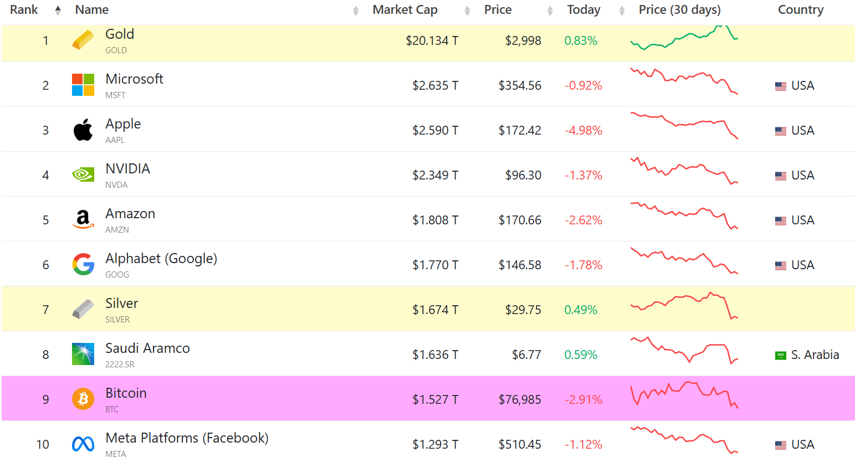
Top Assets by Market Cap
All assets, including public companies, precious metals, cryptocurrencies, ETFs
 | Valor Ativos
 | Triliões $ | Estrutura
Empresas EUA | 31,3 | 45,8%
Ouro | 20,9 | 30,6%
Empresas China | 3,0 | 4,4%
Empresas UE | 2,5 | 3,7%
Prata | 2,0 | 2,9%
Bitcoin | 1,7 | 2,5%
Outros | 6,9 | 10,1%
Total | 68,3 | 100,0%

Slide 10
Geoeconomia da globalização (1989 – 2024)
Caraterísticas:
Dólar como moeda da globalização;
Dólar como moeda fiduciária: Moeda emitida por um banco central, onde não existe um contravalor real definido, não podendo assim ser convertida, por exemplo, por um valor fixo em ouro. A moeda fiduciária não possui valor intrínseco, mas é aceite em troca de bens e serviços, porque os cidadãos confiam que o banco central manterá o valor da moeda estável ao longo do tempo;
Mundo geoeconómico assente na confiança nos EUA
O capital como motor do dinamismo económico. Deslocação do centro de gravidade da atividade económica da produção para os mercados financeiros / ativos. Liberalização da economia e livre circulação de capital.
- Os EUA e o dólar como reguladores da globalização

Slide 11
EUA como motor do crescimento global, dupla dinâmica complementar:
Motor da procura e da deslocalização da produção para a China (Ásia) – IDE – Cadeias de valor globais - Redução dos custos de produção e dos preços dos bens à escala global, aumento do rendimento nos EUA, na procura e nos lucros.
Crescimento da produção, do rendimento e das exportações na China e na Ásia.
2) Concentração de capital nos mercados financeiros e de ativos dos EUA.
Os EUA como principais beneficiados da geoeconomia da globalização

Slide 12
Os EUA podem beneficiar com uma nova abordagem da geoeconomia e da geopolítica?
Mudanças na dinâmica da globalização:
Esgotamento do papel dos EUA como motor da procura global, da deslocalização da produção e do crescimento exportações da Ásia;
- Dimensão e dinamismo dos mercados de ativos e financeiros dos EUA (salto quantitativo e qualitativo);
- Revolução Tecnológica e transformações na especialização e na estrutura produtiva.
Variação (Triliões dólares) | Património Total Famílias Americanas | Património Família Americanas Ações | PIB Mundial
1989-2008 | 47 | 6 | 44
2008-2024 | 109 | 39 | 46

